Slide 1
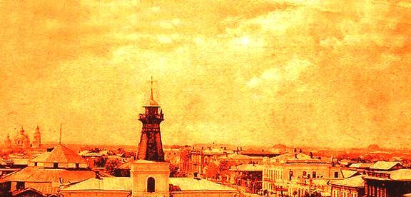
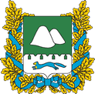

The Great Patriotic War
Курганская Областная Универсальная Научная библиотека им. А. К. Югова,
Зал литературы на иностранных языках
The Kurgan Region in the period 1941-1945
Contribution to the Victory
2025 г.

Slide 2
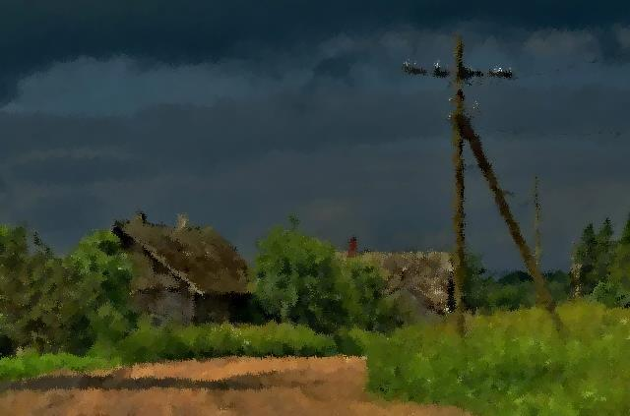

Великая Отечественная война
Курганская область в период: 1941-1945 гг. Вклад в Победу

Slide 3
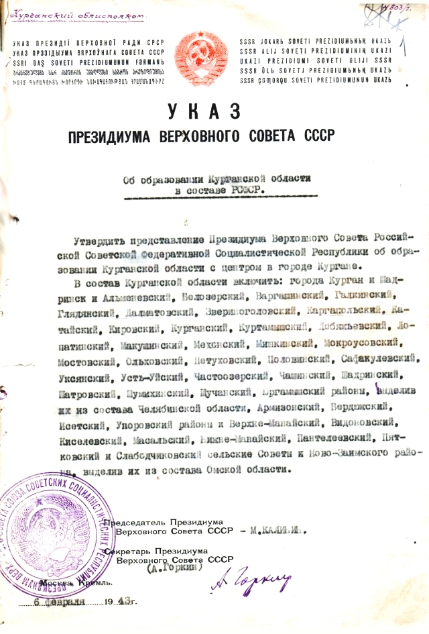
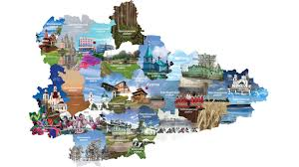
The formation
of the Kurgan Region
The Decree of the Supreme Soviet Presidium of the USSR,
the 6th of February, 1943
Notes:
Курганская область была образована Указом Президиума Верховного Совета СССР от 6 февраля 1943 года. До этого она входила в состав Челябинской области. / On the 6th of February, 1943 the Kurgan Region was formed by the Decree of the Supreme Soviet Presidium of the USSR. It was a part of the Chelyabinsk Region before that.

Slide 4
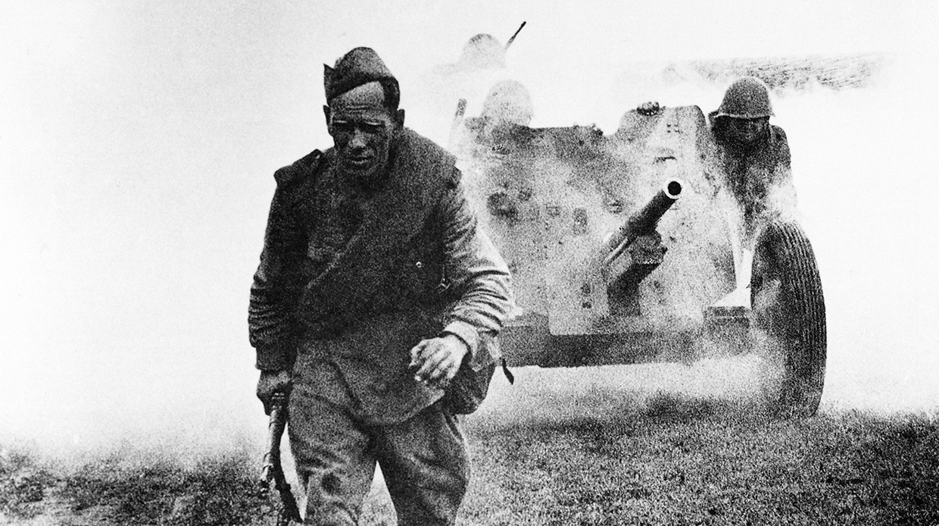

- More than 220 thousand residents of the Kurgan region fought on the fronts of the Great Patriotic War,
- More than 117 thousand of them did not return home.
Notes:
На фронтах Великой Отечественной войны сражались более 220 тысяч жителей Курганской области, свыше 117 тысяч из них не вернулись домой. / More than 220 thousand residents of the Kurgan region fought on the fronts of the Great Patriotic War, more than 117 thousand of them did not return home.

Slide 5

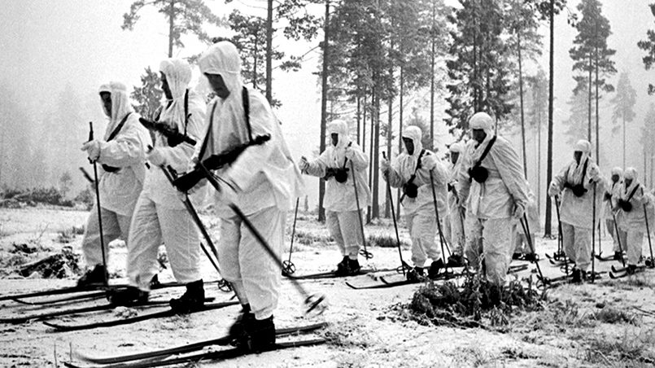
„White devils»
The 32nd Ski Regiment
Notes:
В военные годы Зауралье ковало победу в тылу, став местом формирования воинских частей и соединений. Самое знаменитое из них — это «белые дьяволы». Так называли гитлеровцы воинов 32-го лыжного полка. / During the war years the Kurgan region forged victory in the rear, becoming the place where military units and formations were organized. The most famous of them are the "white devils". This is what the Nazis called the soldiers of the 32nd Ski Regiment.

Slide 6
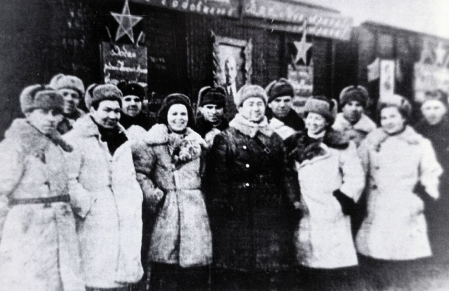
During the Great Patriotic War military schools were opened in the Kurgan region
Notes:
В годы Великой Отечественной войны в Курганской области были развернуты военные училища: Велико-Устюжское и Орловское пехотные, Сталинградское военно-танковое училище, Московское Краснознаменное военно-политическое училище, Лугинская военная школа авиамехаников и авиационная школа пилотов. / During the Great Patriotic War military schools were opened in the Kurgan region: Veliky Ustyug and Oryol infantry Colleges, Stalingrad military tank College, Moscow Red Banner Military-political School, Luginsk Military School of aircraft mechanics and Aviation School of pilots.

Slide 7

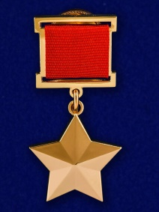
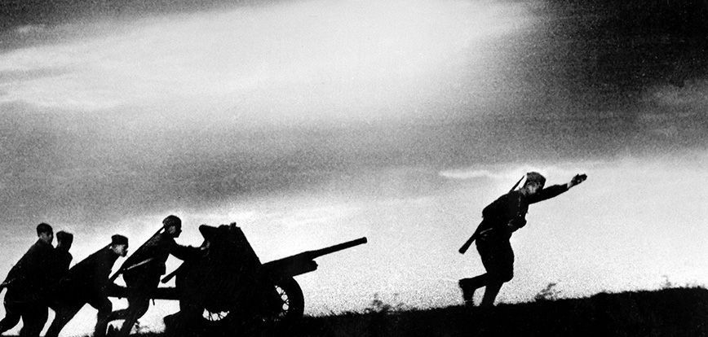
More than one hundred citizens of the Kurgan region became Heroes of the Soviet Union
Notes:
Героями Советского Союза в военные годы стали более ста жителей Курганской области. / During the war more than one hundred citizens of the Kurgan region became Heroes of the Soviet Union.

Slide 8
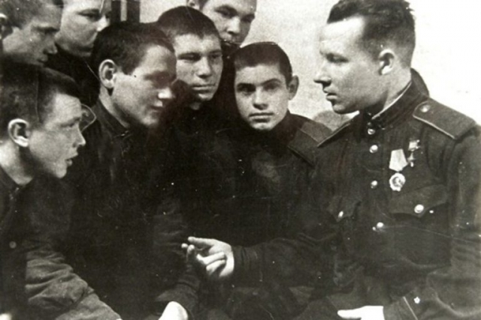
Tank crewman Ivan Stepanovich Kudrin
Notes:
Танкист Иван Степанович Кудрин своим подвигом поразил немецкого генерала Гудериана: «Как можно было победить армию, солдат которой ещё в 1941 году, под Ленинградом, пять дней вёл бой в танке против нас, и мы ничего не смогли с ним сделать». / Tank crewman Ivan Stepanovich Kudrin impressed the German General Guderian with his feat. Guderian said: "How could you defeat an army whose soldier fought against us for five days in a tank near Leningrad, in 1941, and we could do nothing with him!?"

Slide 9
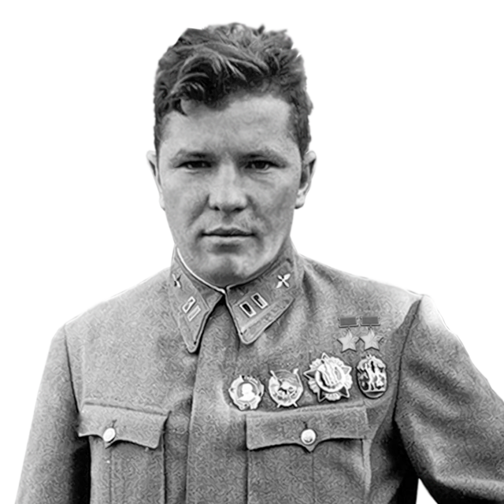
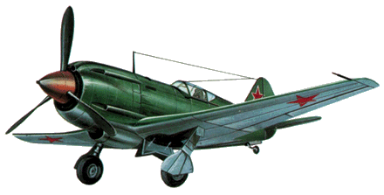
Grigory Panteleevich Kravchenko, Kurgan air ace
Notes:
Дважды Героями Советского Союза во время войны стали курганские воздушные асы Григорий Пантелеевич Кравченко и Кирилл Алексеевич Евстигнеев. / During the war Kurgan air aces Grigory Panteleevich Kravchenko and Kirill Alekseevich Evstigneev became twice Heroes of the Soviet Union.

Slide 10
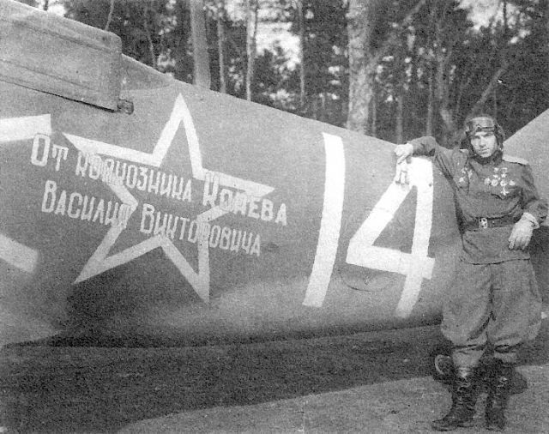
Kirill Alekseevich Evstigneev
Kurgan air ace
Notes:
Кирилл Алексеевич Евстигнеев / Kirill Alekseevich Evstigneev

Slide 11
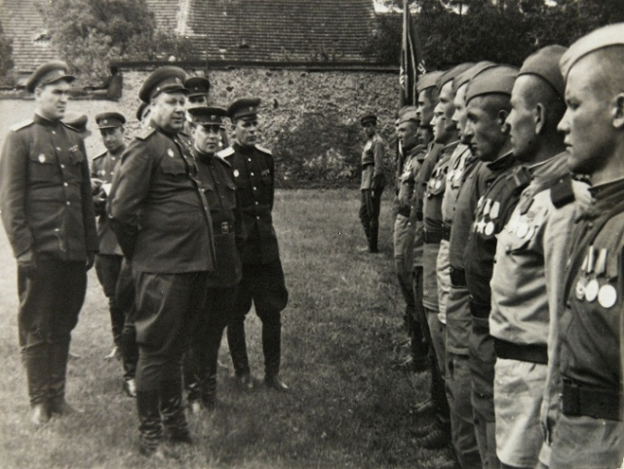
Colonel General Mikhail Stepanovich Shumilov
Notes:
Генерал-полковник Михаил Степанович Шумилов, уроженец Курганской области, командовал знаменитой 64-й армией, которая разгромила армию фельдмаршала Паулюса в Сталинградской битве. / Colonel General Mikhail Stepanovich Shumilov, a native of the Kurgan region, commanded the famous 64th Army, which defeated the army of General-Feldmarshal Paulus in the Battle of Stalingrad.

Slide 12
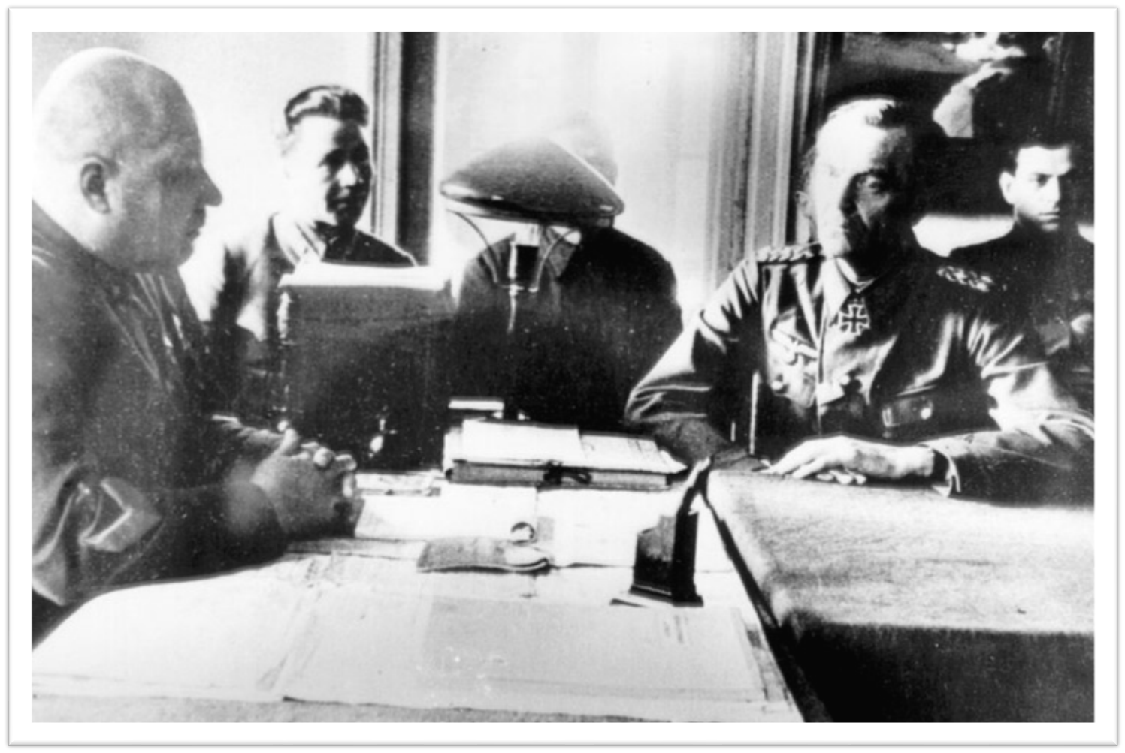
Shumilov and Paulus
Notes:
Прославленная 64-я армия под командованием Шумилова поставила победную точку в Сталинградской битве, пленив командующего гитлеровской группировки генерал-фельдмаршала Паулюса. Михаил Степанович первым допрашивал пленённого фельдмаршала. / The renowned 64th Army under Shumilov's command put a victorious end in the Battle of Stalingrad by capturing the commander of the Hitler's group, Field Marshal General Paulus. Mikhail Stepanovich was the first to interrogate the captured Field Marshal.

Slide 13
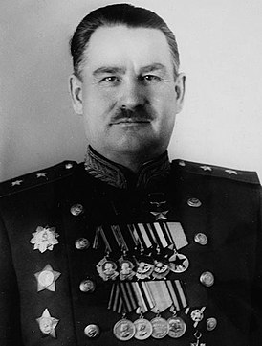
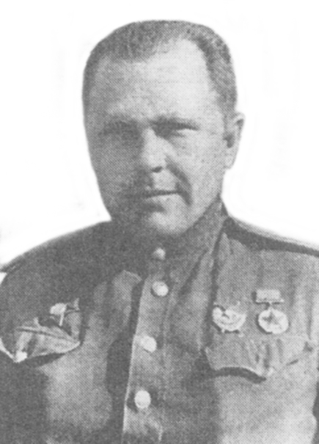
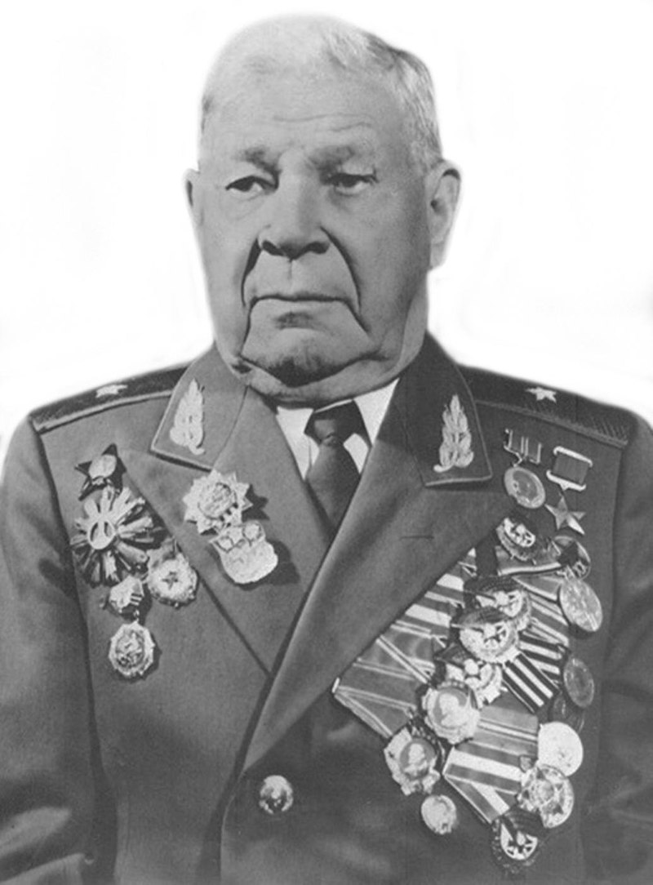

Generalleutnant
Fjodor Grigorjewitsch
Katkow
Major General
Alexander Yakovlevich
Kiselev
Major General
Grigory Arkhipovich
Krivolapov
Notes:
Блестящий полководческий талант проявили в годы войны Герои Советского Союза - генерал – лейтенант Федор Григорьевич Катков, генерал – майор Александр Яковлевич Киселев и генерал – майор Григорий Архипович Криволапов. / During the war Heroes of the Soviet Union - Lieutenant General Fyodor Grigorievich Katkov, Major General Alexander Yakovlevich Kiselev and Major General Grigory Arkhipovich Krivolapov demonstrated brilliant military leadership talent.

Slide 14

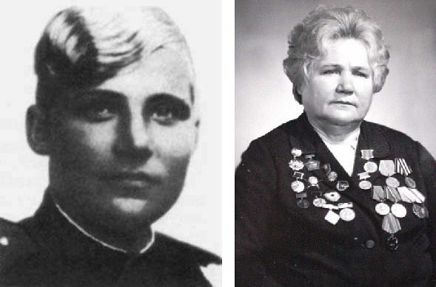
Tank mechanic and driver, sergeant Maria Ivanovna Lagunova
Notes:
Механик-водитель танка, сержант Мария Ивановна Лагунова и летчик Михаил Николаевич Левицкий повторили подвиг Алексея Маресьева. / Tank mechanic and driver, Sergeant Maria Ivanovna Lagunova and pilot Mikhail Nikolaevich Levitsky repeated the feat of Alexei Maresyev.

Slide 15
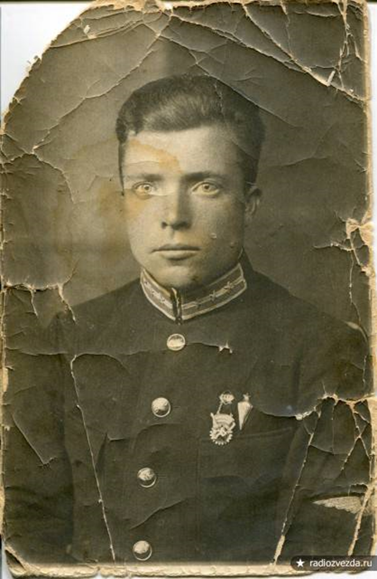
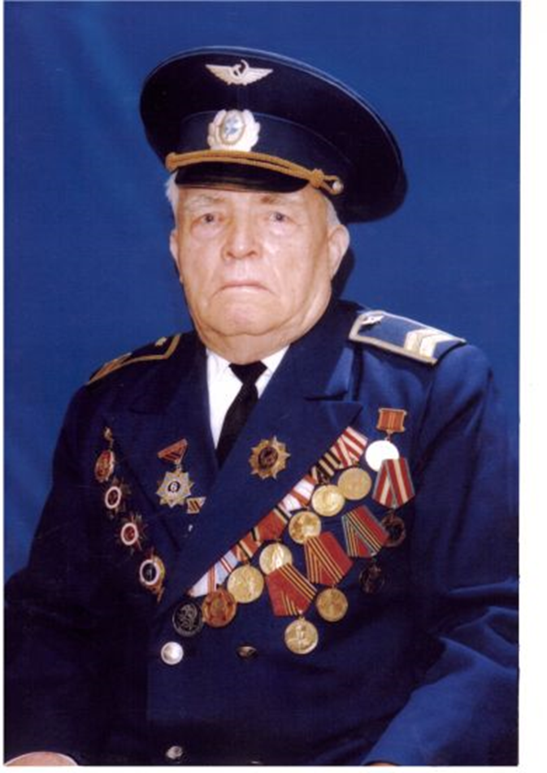
Pilot Mikhail Nikolaevich Levitsky
Notes:
Они были тяжело ранены, им ампутировали ноги. Но они научились ходить без костылей, вернулись на фронт. / They were seriously wounded, their legs were amputated. But they learned to walk without crutches and returned to the front.

Slide 16

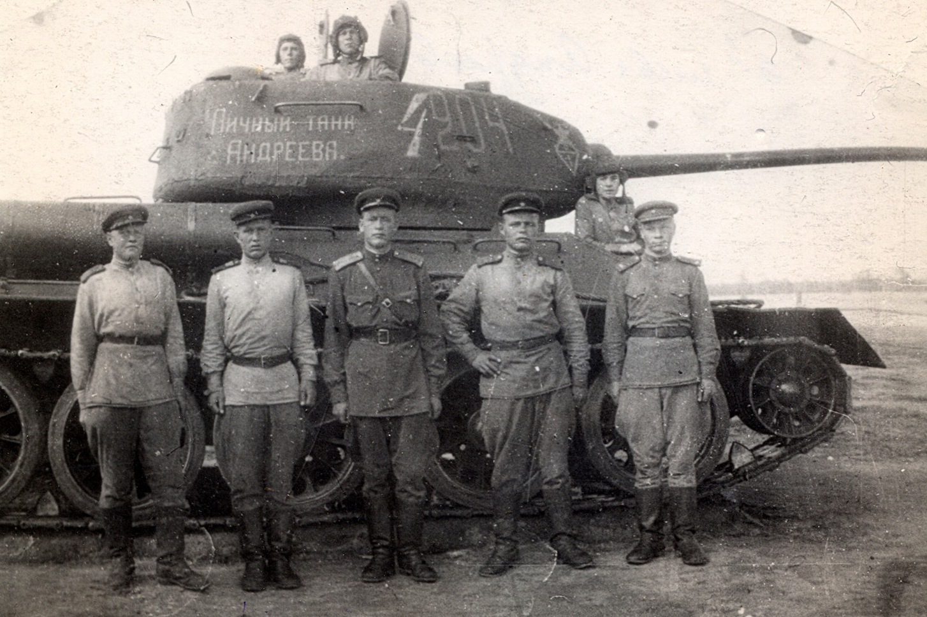
Lieutenant Ivan Stepanovich Andreyev
Notes:
А лейтенант Иван Степанович Андреев на собственные сбережения купил танк Т-34 и стал его командиром. / Lieutenant Ivan Stepanovich Andreyev bought a T-34 tank with his own money savings and became the commander of the tank crew. The tank was hit three times by the Nazis, but it was repaired and again took part in the battles. Andreyev took part in the Victory Parade with this tank.

Slide 17

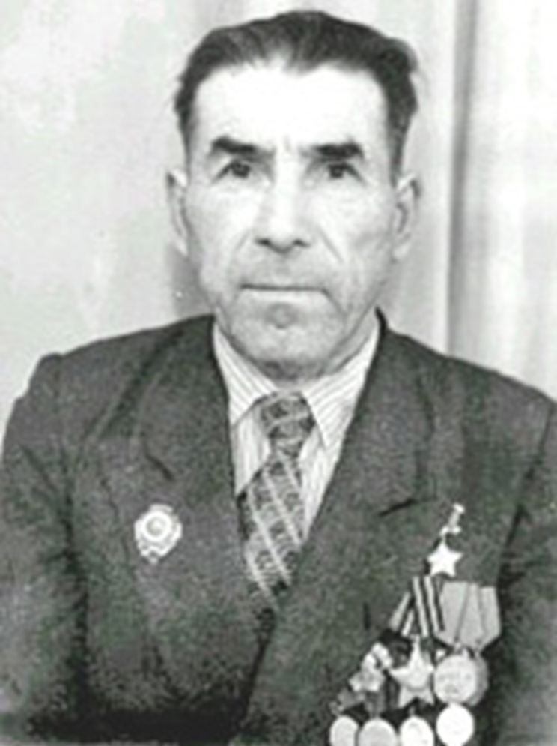
Afanasy Fedorovich Stennikov
Notes:
Первыми, кто открыл огонь по Рейхстагу, был орудийный расчет Афонасия Федоровича Стенникова и дивизион «ванюш» Александра Александровича Косова. Стенников удостоен звания Герой Советского Союза, а позднее вместе с бойцами Егоровым и Кантария награжден высшим орденом Германской Демократической Республики «За заслуги перед Отечеством» в золоте. / The first to open fire on the Reichstag were the gun crew of Afanasy Fedorovich Stennikov and the "Vanyusha" battalion of Alexander Alexandrovich Kosov. Stennikov was awarded the title Hero of the Soviet Union, and later, together with soldiers Yegorov and Kantaria, was awarded the highest order of the German Democratic Republic "For Merit to the Fatherland" in gold.

Slide 18
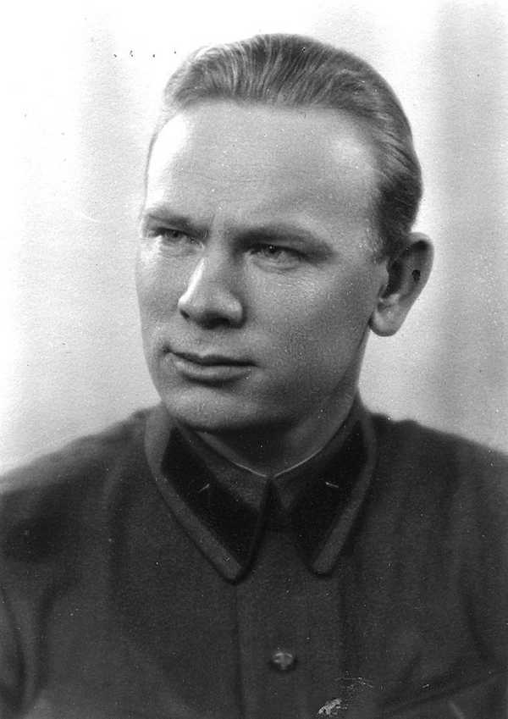
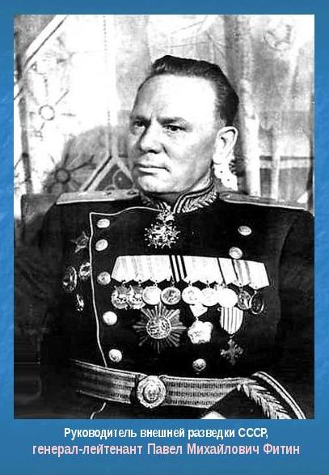
Pavel Mikhailovich Fitin, Lieutenant General, a chairman of the Foreign Intelligence Service
Notes:
Павел Михайлович Фитин был одним из первых, кто докладывал Сталину дату нападения нацистской Германии на СССР. Под руководством Фитина советская разведка достигла выдающихся результатов. Возглавляя внешнюю разведку, он приложил огромные усилия, чтобы обеспечить руководство страны информацией о замыслах немецкого командования, сведениями о возможности открытия «второго фронта».
Неоценимый вклад внесла руководимая Фитиным служба в создание в СССР ядерного оружия. / Pavel Mikhailovich Fitin was one of the first to report to Stalin the date of Nazi Germany's attack on the Soviet Union. Under Fitin's leadership, Soviet intelligence achieved outstanding results. Heading Foreign Intelligence Service, he made enormous efforts to provide the country's leadership with information about the plans of the German command, information about the possibility of opening the "second front". The intelligence service headed by Fitin made an invaluable contribution to organizing the opportunity of nuclear weapons creation in the Soviet Union.

Slide 19
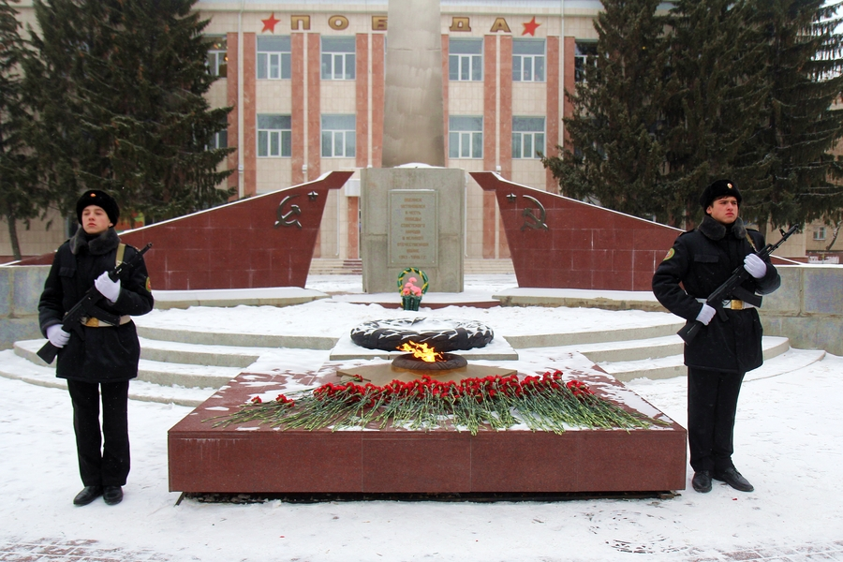
The Kurgan region raised 114 Heroes of the Soviet Union
Notes:
Курганская область воспитала 114 Героев Советского Союза. / The Kurgan region raised 114 Heroes of the Soviet Union.

Slide 20
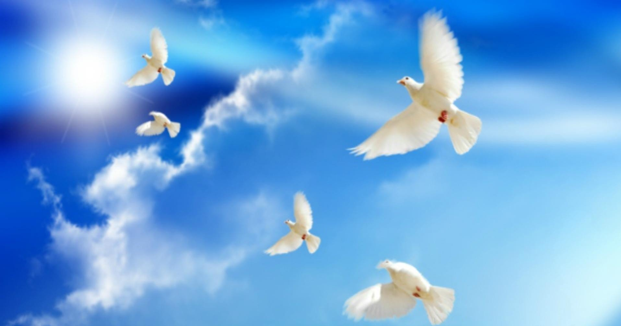

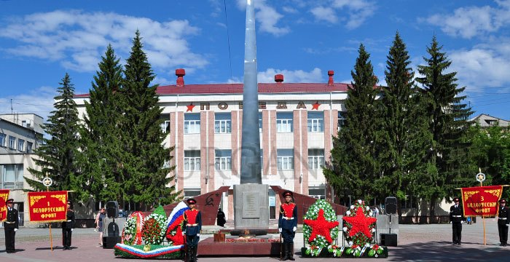
Notes:
29 человек были удостоены звания кавалера ордена Славы. / 29 people were awarded the title of Knight of the Order of Glory.

Slide 21
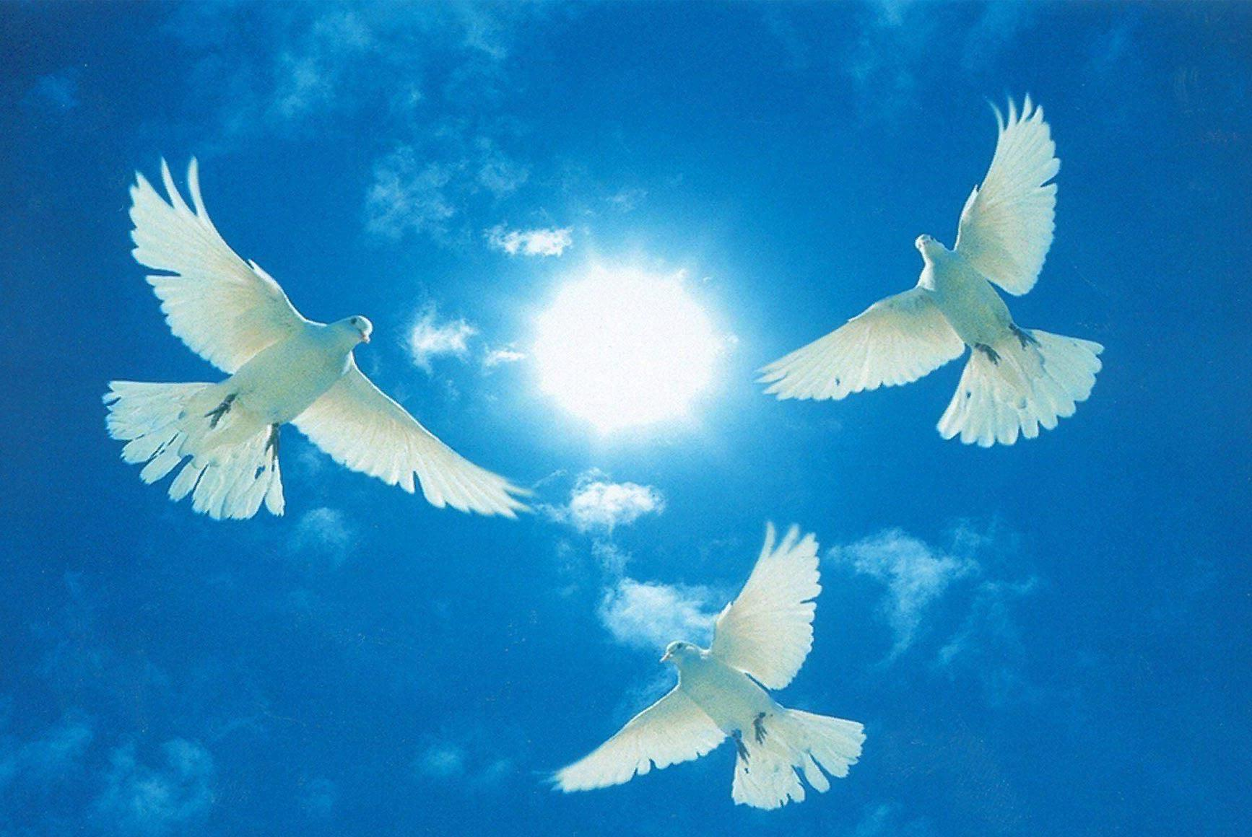
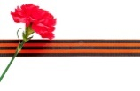


The Great Patriotic War. The Kurgan Region in the period 1941-1945. Contribution to the Victory / Великая Отечественная война. Курганская область в период 1941-1945 гг. Вклад в Победу : презентация / КОУНБ им. А. К. Югова, зал литературы на иностранных языках, составитель С. В. Кондратьева - 2025. - 21 сл.

Slide 22
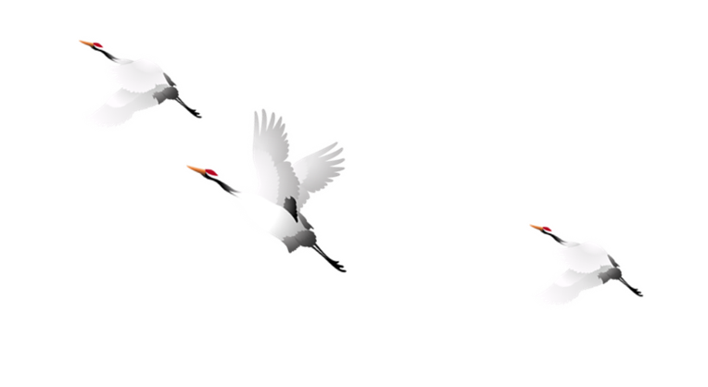
Thank you …

